Slide 2
Cùng đi siêu thị với mình nhé!

Slide 4
YÊU CẦU CẦN ĐẠT
Củng cố quy tắc và rèn kĩ năng thực hiện phép tinh chia số tự nhiên cho số tự nhiên mà thương tìm được là số thập phân.

Slide 5
Mẹ tớ nói ăn trái cây rất tốt cho sức khỏe. Bổ sung vitamin để tăng đề kháng mùa dịch này.

Slide 6
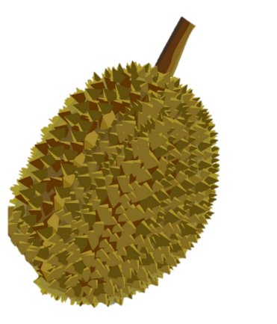
Quầy thực phẩm
Chọn trái cây yêu thích, thực hiện đúng nhiệm vụ để lấy trái cây vào xe nhé!
Notes:
Bấm vào trái cây để làm bài tập
Tl xong bấm vào hình trái cây để quay lại
Khi quay lại bấm vào CUỐNG để bỏ vào giỏ

Slide 7
1) Tính
a)
5,9 : 2 + 13,06
= 2,95
+ 13,06
= 16,01

Slide 8
1) Tính
b) 35,04 : 4 – 6,87
= 8,76 – 6,87
= 1,89

Slide 9
1) Tính
c) 167 : 25 : 4
= 6,68 : 4
= 1,67

Slide 10
1) Tính
d) 8,76 x 4 : 8
= 35,04 : 8
= 4,38

Slide 11
Cách 2
c) 167 : 25 : 4
167 : 25 : 4
= 167 : (25 x 4)
= 6,68 : 4
= 1,67
= 167 : 100
= 1,67
a : b : c = a : ( b x c)

Slide 12
Bài 2) Tính rồi so sánh kết quả tính:
=
a) 8,3 x 0,4 ………8,3 x 10 : 25
3,32 3,32

Slide 13
Bài 2) Tính rồi so sánh kết quả tính:
=
b) 4,2 x 1,25 …….4,2 x 10 : 8
5,25 5,25

Slide 14
Bài 2) Tính rồi so sánh kết quả tính:
0,24 x 2,5 ……0,24 x 10 : 4
0,6 0,6
=

Slide 15
Bài 3: Một mảnh vườn hình chữ nhật có chiều dài 24m,chiều rộng
bằng chiều dài. Tính chu vi và diện tích của mảnh vườn đó.
24 m
Giải
Chiều rộng của mảnh vườn là:
24 : 5 x 2 = 9,6 (m)
Chu vi của mảnh vườn là:
(24 + 9,6) x 2 = 67,2
Diện tích của mảnh vườn là:
24 x 9,6 = 230,4 (m²)
Đáp Số : 67,2 m ; 230,4 m²
Dài
Rộng
P =… m ?
S =… m² ?

Slide 16
Bài 4: Trong 3 giờ xe máy đi được 93km. Trong 2 giờ ô tô đi được 103km. Hỏi mỗi giờ ô tô đi nhiều hơn xe máy bao nhiêu ki-lô-mét?
Giải
Trung bình mỗi giờ xe máy đi được là:
93 : 3 = 31 (km)
Trung bình mỗi giờ ô tô đi được là:
103 : 2 = 51,5 (km)
Mỗi giờ ô tô đi nhiều hơn xe máy là:
51,5 – 31 = 20,5 (km)
Đáp Số : 20,5 km
93km
- Xe máy:
- Ô tô :
103km
- Một giờ ô tô hơn xe máy ? km

Slide 17
* Khi chia một số tự nhiên cho một số tự nhiên mà còn dư ta làm như thế nào?
* Khi chia một số tự nhiên cho một số tự nhiên mà còn dư ta làm như sau:
- Viết dấu phẩy vào bên phải số thương.
- Viết thêm vào bên phải số dư một chữ số 0 rồi chia tiếp.
- Nếu còn dư nữa, ta lại viết thêm vào bên phải số dư mới một chữ số 0 rồi tiếp tục chia, và có thể cứ làm như thế mãi.

